Slide 1
Mikroekonomie XMIK Nedokonalá konkurence
05. 11. 2024
Olomouc
Autor: Ing. Jaroslav Škrabal, Ph.D.

Slide 2
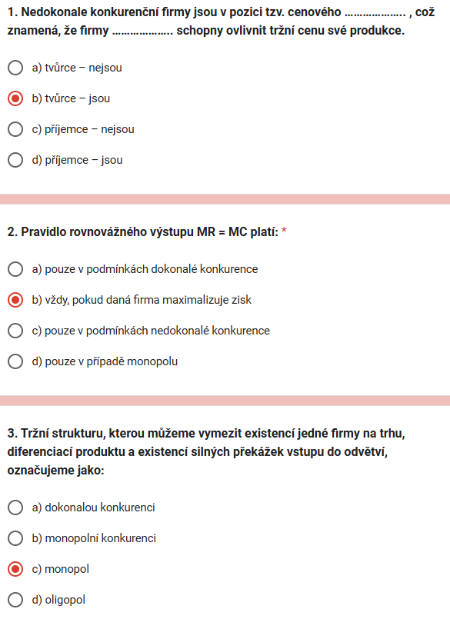
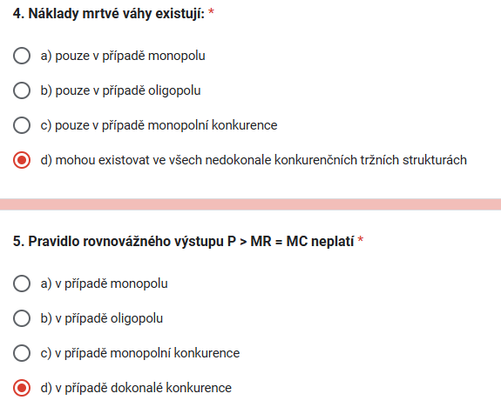
Řešení opakování z minulého týdne
B
B
C
D
D
2/11

Slide 3
Přehled jednotlivých tržních struktur
kritérium | Dokonalá konkurence | Nedokonalá konkurence
 |  | monopol | oligopol | monopolistická konkurence
počet firem v odvětví | velmi mnoho | jedna | málo | mnoho
produkt | homogenní | diferencovaný | diferencovaný | diferencovaný
bariéry vstupu | žádné | velké | určité | žádné
možnosti firmy ovlivnit cenu | žádné | výrazná | značná | omezená
podmínka rovnovážného Q produkce | MR = MC | MR = MC | MR = MC | MR = MC
vztah P a MC | P = MC | P > MC | P > MC | P > MC
3/11

Slide 4
K procvičení
1. Monopolní výrobce má MC=AC=10 Kč. Křivka tržní poptávky je dána vztahem P=40-Q. Vypočtěte a zakreslete:
Objem produkce a cenu, při niž monopol maximalizuje celkový čistý ekonomický zisk
Objem produkce a cenu „dokonalé konkurence“
4/11

Slide 5
K procvičení
1. Monopolní výrobce má MC=AC=10 Kč. Křivka tržní poptávky je dána vztahem P=40-Q. Vypočtěte a zakreslete:
Objem produkce a cenu, při niž monopol maximalizuje celkový čistý ekonomický zisk
MR = MC
MR = MC
P = 40-Q
P = 40-Q
40 – 2Q = 10
P = 40-15
TR = P * Q
-2Q = - 40 +10
P = 25 Kč
TR = (40-Q)*Q
-2Q = -30
$$TR=40Q − Q^{2}$$
Q = 15 ks
$$MR=40 −2Q$$
$$MC=10$$
5/11

Slide 6
K procvičení
1. Monopolní výrobce má MC=AC=10 Kč. Křivka tržní poptávky je dána vztahem P=40-Q. Vypočtěte a zakreslete:
b) Objem produkce a cenu „dokonalé konkurence“
P = MC
P = 40-Q
40-Q = 10
P = 40 - 30
-Q = - 40 +10
P = 10 Kč
Q = 30 ks
6/11

Slide 7
K procvičení
2. Nedokonalý konkurent chce maximalizovat svoje celkové příjmy. Křivka poptávky je popsána rovnicí P=180–15Q. Jak velký objem produkce má nabízet a za jakou cenu?
MR = 0
P = 180 – 15Q
TR = (180 – 15Q) * Q
TR = 180 Q – 15Q²
MR = 180 – 30 Q
180 – 30Q = 0
-30 Q = - 180
Q = 6 Ks
P = 180 – 15 * 6
P = 180 – 90
P = 90 Kč
7/11

Slide 8
K procvičení
3. Víte-li, že firma je charakterizována těmito
proměnnými: $TR=50Q − {2Q}^{2}$ a MC = 2Q
Určete množství, cenu a zisk monopolu maximalizující tržby
Určete množství, cenu a zisk monopolu maximalizující zisk
8/11

Slide 9
K procvičení
3. Víte-li, že firma je charakterizována těmito
proměnnými: $TR=50Q − {2Q}^{2}$ a MC = 2Q
Určete množství, cenu a zisk monopolu maximalizující tržby
$$TR=50Q −2Q^{2}$$
$$P=AR=50 −2Q$$
π = TR - TC
$$MC=2Q$$
$$P=50 −2Q$$
$$π=\left(50Q − {2Q}^{2}\right)−(Q^{2})$$
$$MR=0$$
$$π=\left(50∗12,5 − {2∗12,5}^{2}\right)−({12,5}^{2})$$
$$P=50 −2∗12,5$$
$$MR=50 −4Q$$
$$π=312,5 −156,25$$
$$P=25 Kč$$
$$50 −4Q=0$$
$$π=156,25 Kč$$
$$−4Q=−50$$
$$\frac{π}{j}=\frac{156,25}{12,5}=12,5 Kč/ks$$
$$Q=12,5 ks$$
9/11

Slide 10
K procvičení
3. Víte-li, že firma je charakterizována těmito
proměnnými: $TR=50Q − {2Q}^{2}$ a MC = 2Q
Určete množství, cenu a zisk monopolu maximalizující zisk
MR = MC
$$P=AR=50 −2Q$$
π = TR - TC
$$P=50 −2Q$$
$π=(50Q − {2Q}^{2}$) – ($Q^{2})$
$$MR=50 −4Q$$
$$P=50 −2∗8,33$$
$$MC=2Q$$
$π=(50∗8,33 − {2∗8,33}^{2}$) – (${8,33}^{2})$
$$P=33,34 Kč$$
$$50 −4Q=2Q$$
$$π=208,33 Kč$$
$$−4Q −2Q=−50$$
$$−6Q=−50$$
$$Q=8,33 ks$$
10/11

Slide 11
DĚKUJI ZA POZORNOST

